Slide 1
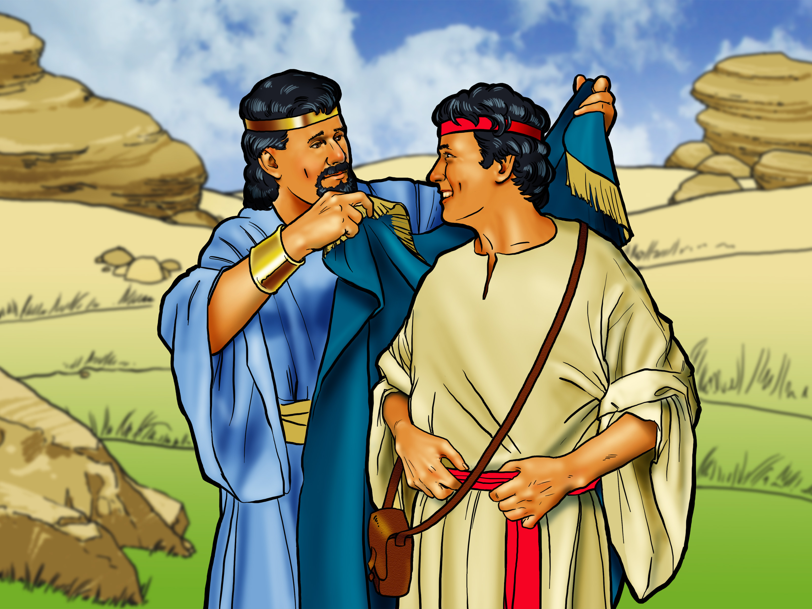

Slide 2
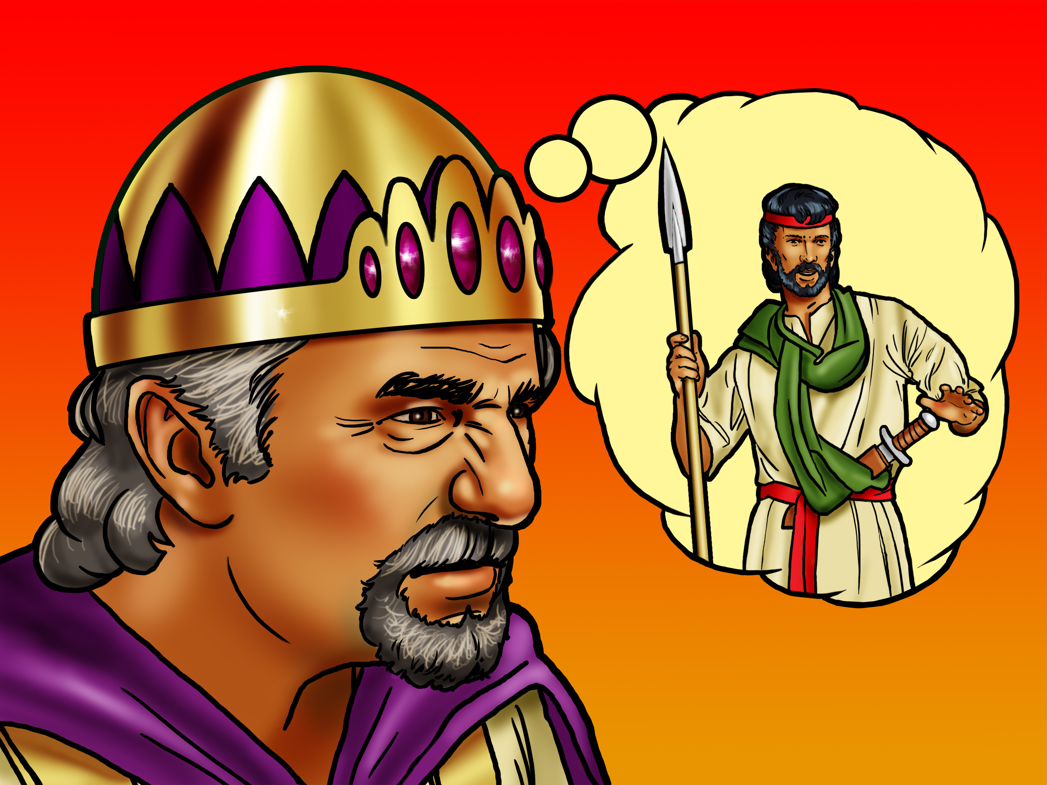

Slide 3
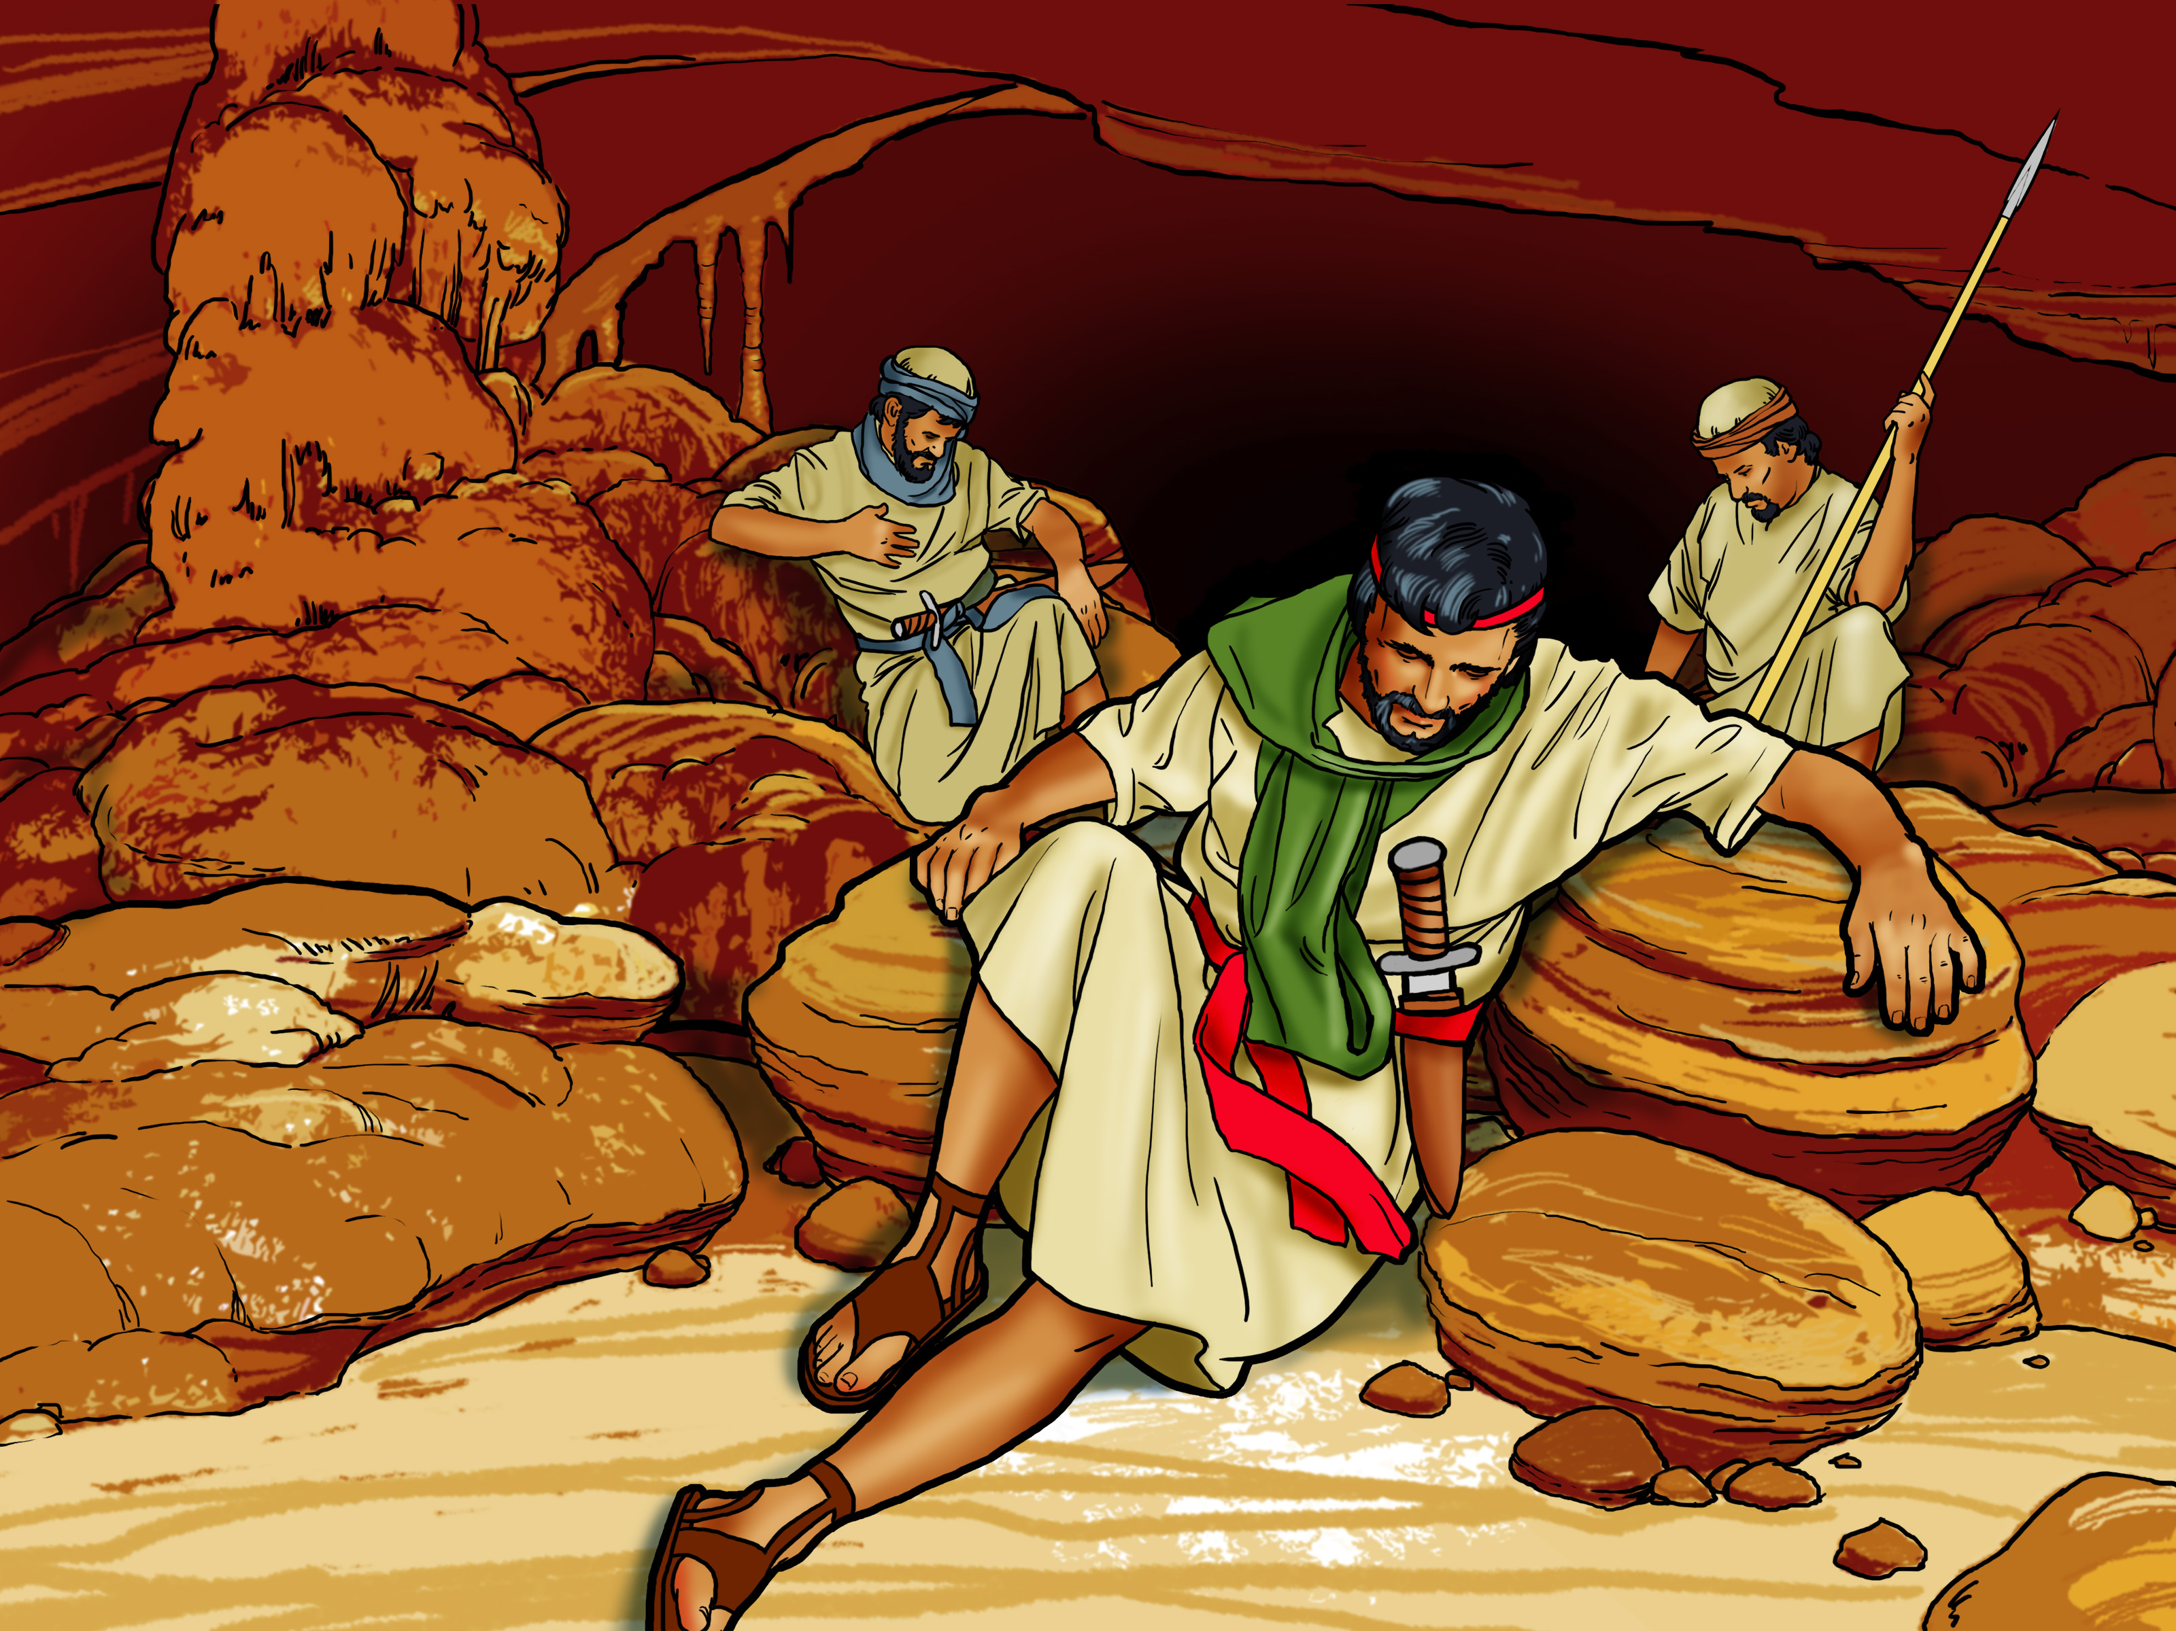

Slide 4

Trust
God’s
plan!

Slide 6
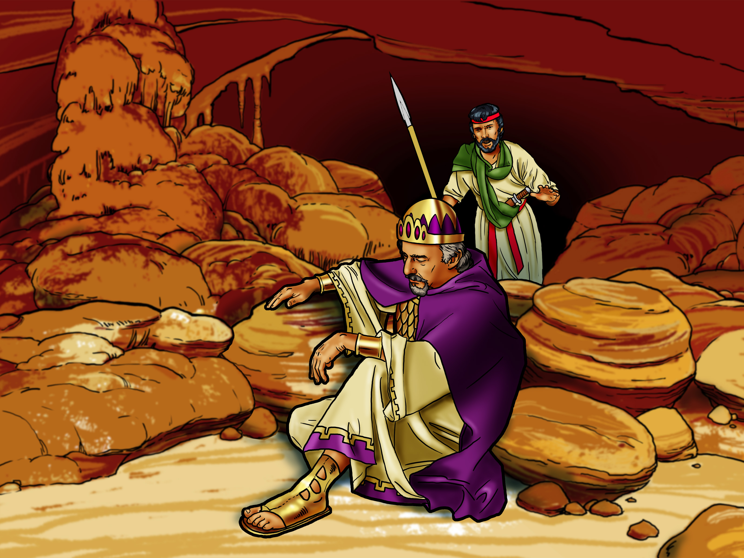

Slide 7
Trust
God’s
plan!

Slide 8
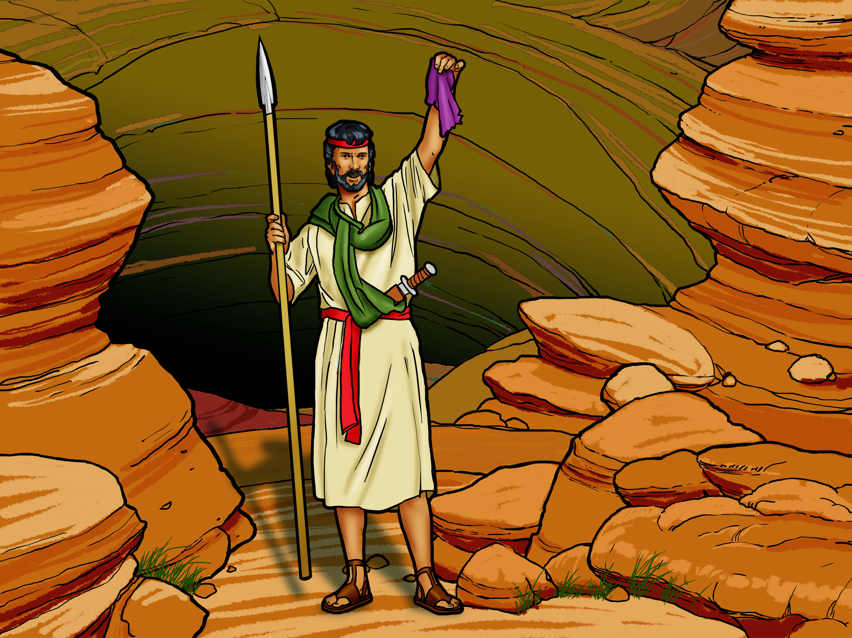

Slide 9
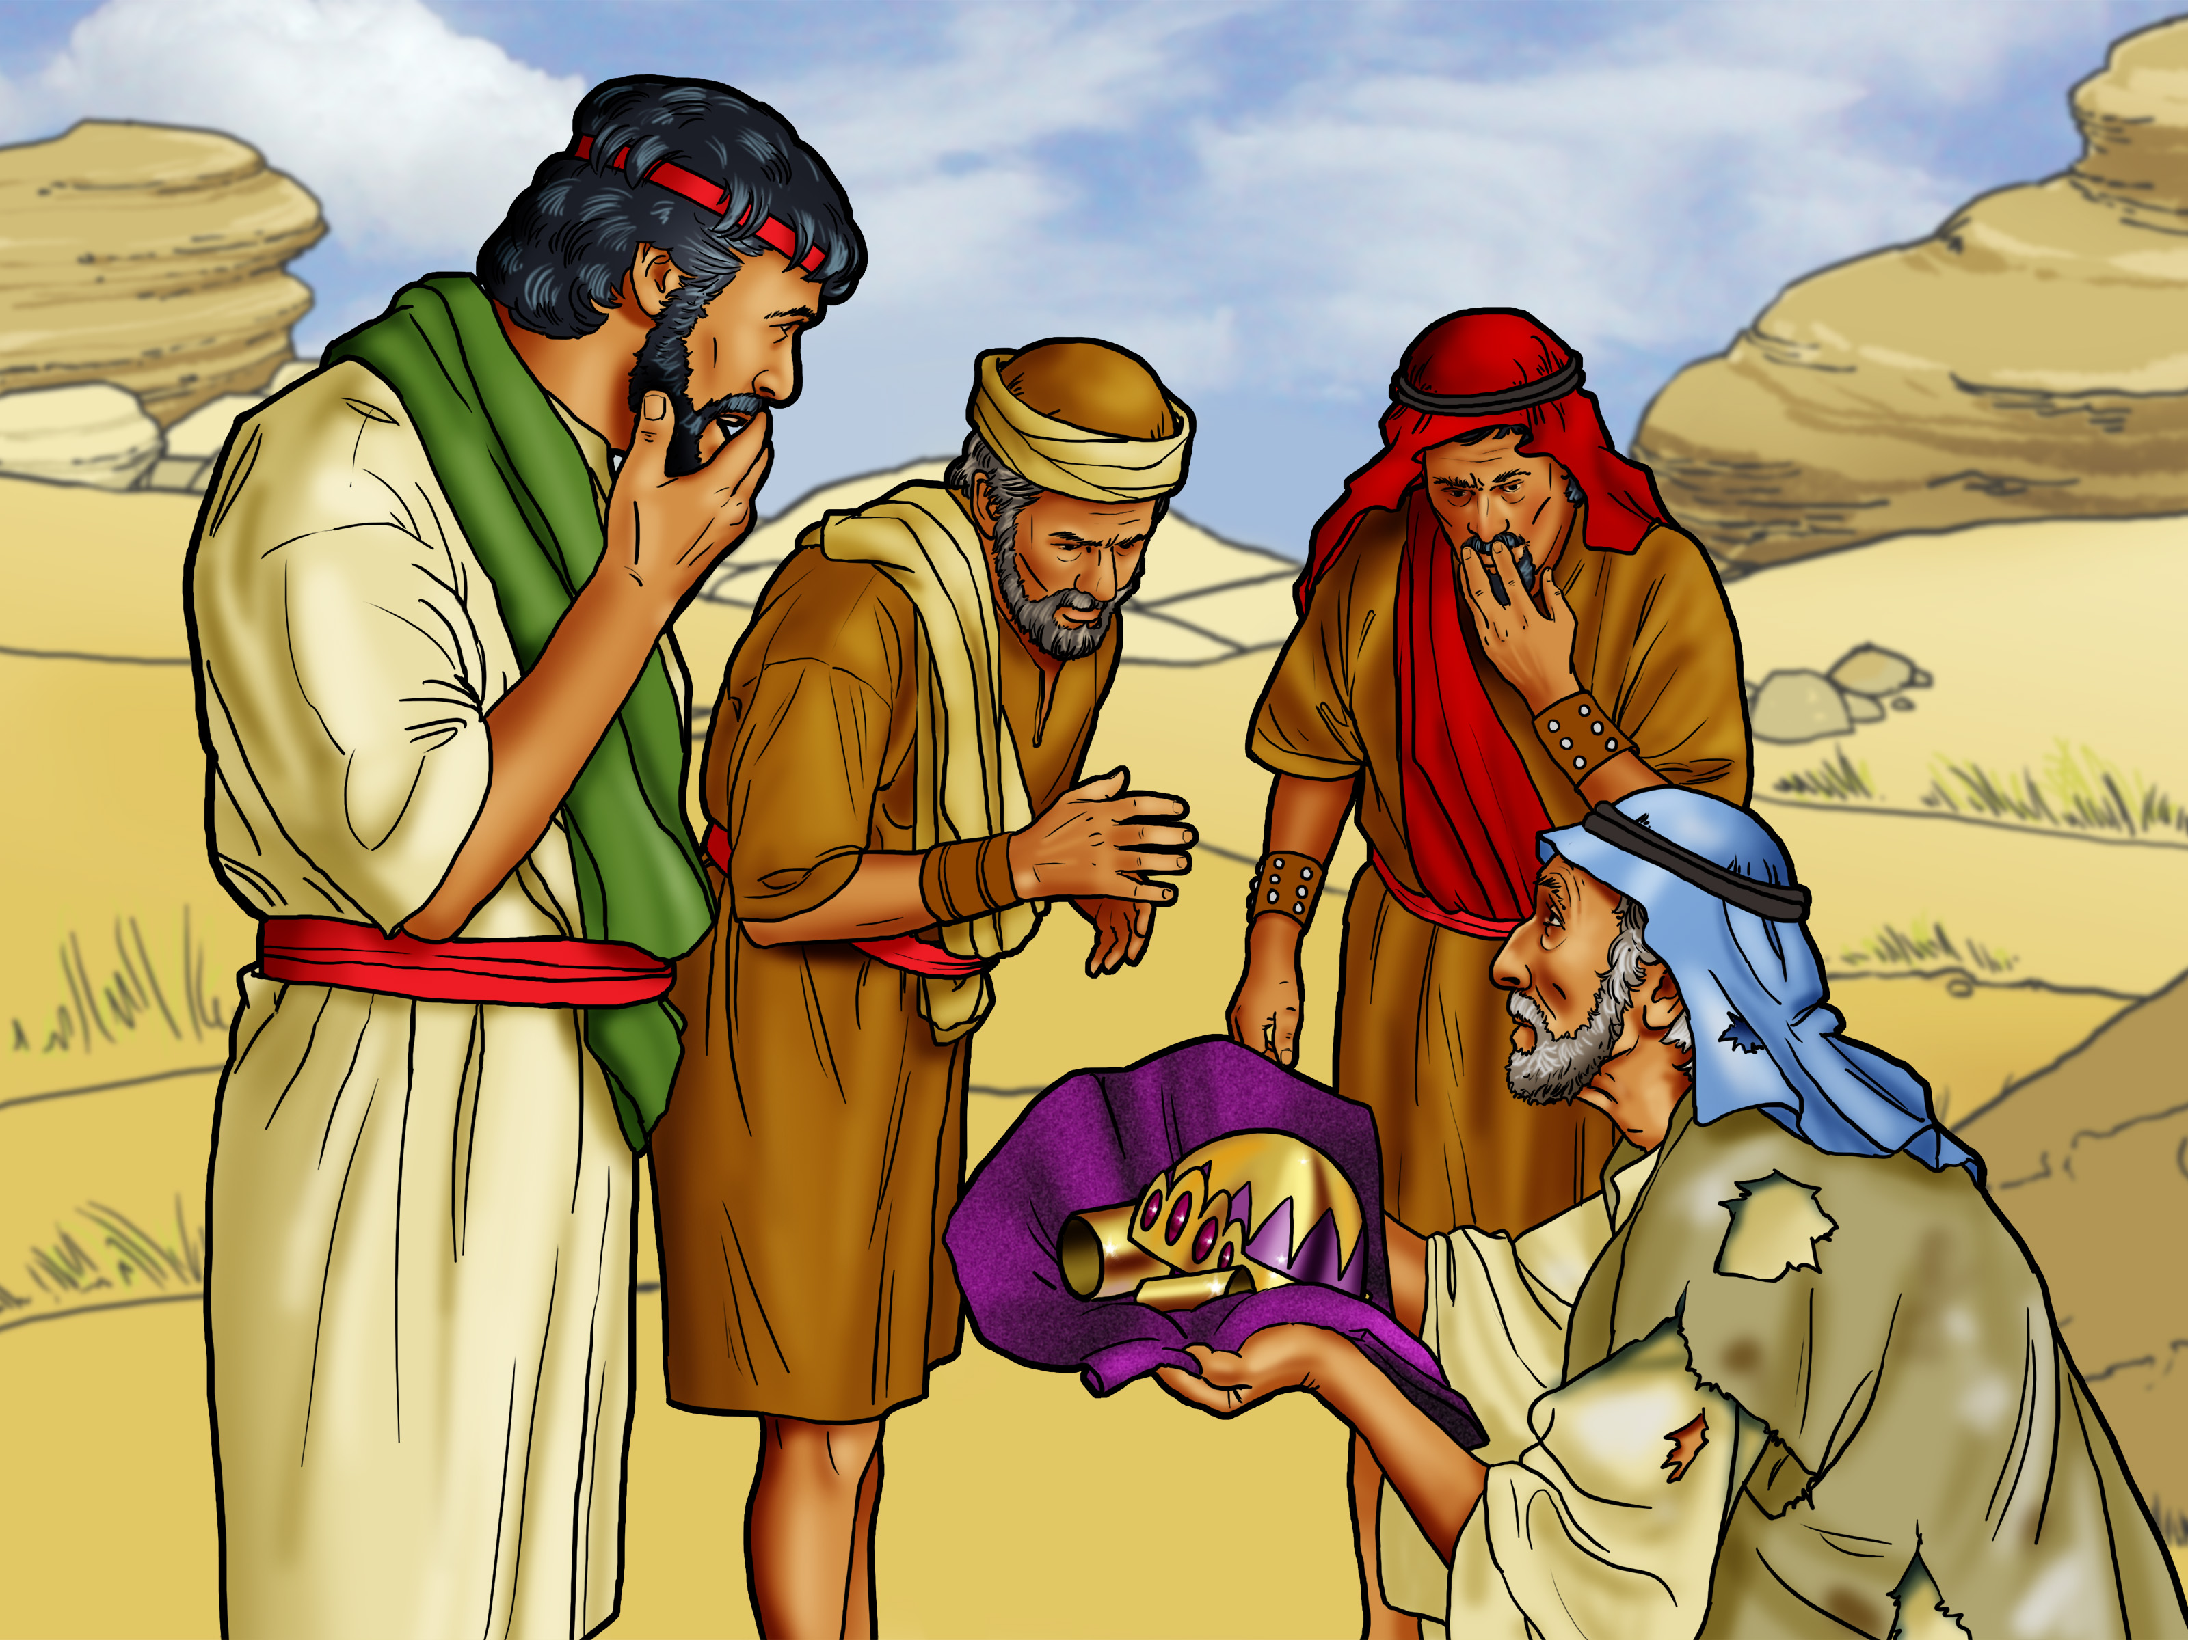

Slide 10
Trust
God’s
plan!

